Slide 1
STANDARDY OCHRONY MAŁOLETNICH PRZED KRZYWDZENIEM W ZESPOLE SZKOLNO – PRZEDSZKOLNYM W ŁABUNIACH
wersja skrócona – dla małoletnich

Slide 2
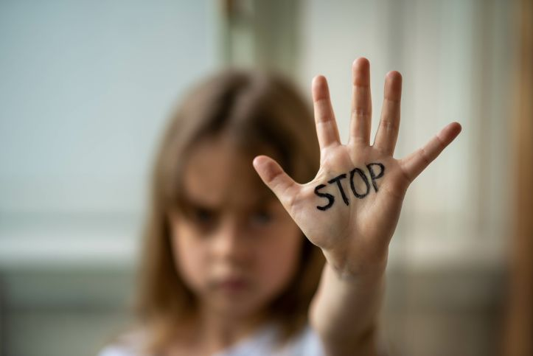
NAJWAŻNIESZE ZASADY ZAWARTE W STANDARDACH:
Bezpieczne relacje pracowników z uczniami.
Bezpieczne relacje pomiędzy uczniami.
Ochrona uczniów przed zagrożeniami z sieci.
Ochrona przed przemocą.

Slide 3
BEZPIECZEŃSTWO
W przedszkolu i szkole macie zapewnione bezpieczeństwo, nikt, ani pracownik, ani inny uczeń nie będzie Was krzywdził.

Slide 4
OCHRONA
W naszym przedszkolu i szkole chronimy i przestrzegamy Waszych praw, które macie zagwarantowane w Konstytucji RP, Konwencji Praw Dziecka oraz Ustawie o Rzeczniku Praw Dziecka.

Slide 5
WSPARCIE I POMOC
Jeśli dzieje Ci się krzywda lub wiesz o przemocy stosowanej wobec innych dzieci – ZGŁOŚ to do wychowawcy/ pedagoga/ psychologa.
My podejmiemy odpowiednie działania.

Slide 6
OTWARTOŚĆ I ZAUFANIE
W przedszkolu, szkole jesteśmy dla WAS.
Jesteśmy po to by Wam pomagać
i wspierać Was.
Mamy tutaj specjalistów, którzy zostali przeszkoleni i wiedzą, jak Wam pomóc.

Slide 7
Telefony zaufania
116 111 – anonimowy i bezpłatny telefon zaufania dla dzieci i młodzieży, całodobowy, 7 dni w tygodniu, prowadzony przez Fundację Dajemy Dzieciom Siłę.
800 12 12 12 – anonimowy dziecięcy telefon zaufania, całodobowy, 7 dni w tygodniu, prowadzony przez Rzecznika Praw Dziecka.
Źródło zdjęć wykorzystanych w prezentacji: https://pl.freepik.com/

